Slide 1
最短路 并查集 最小生成树
唐湘博

Slide 2
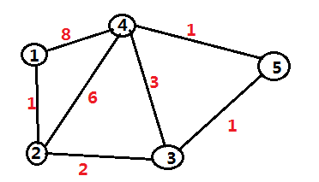
最短路径问题
最短路径问题是图论研究中的一个经典算法问题， 旨在寻找图（由结点和路径组成的）中两结点之间的最短路径。

Slide 3
储存图的方法
采用邻接矩阵储存边
int dis[N][N];
采用向量储存边
vector<int> edge[N];
edge[a].push_back(b); //建立a到b的一条有向边
edge[a].push_back(b); //无向图
edge[b].push_back(a);

Slide 4
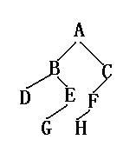
求树上两点间的最短路径
常用算法：DFS/BFS
时间复杂度：O(n)

Slide 5
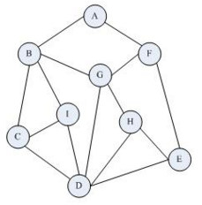
求边权值等价的图中两点间的最短路径
常用算法：BFS/DFS
时间复杂度：O(n)

Slide 6
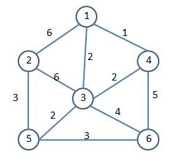
求边权值不等价的图中两点间的最短路径

Slide 7
多源最短路径算法：Floyd算法
Floyd算法算法，可得到图中任意两点间的最短路径。
采用动态规划思想，以k点为中间点，枚举起点和终点。

Slide 8
核心代码
for(int k = 1; k <= n; k ++)
for(int i = 1; i <= n; i ++)
for(int j = 1; j <= n; j ++)
if(dis[i][j] > dis[i][k] + dis[k][j])
dis[i][j] = dis[i][k] + dis[k][j];
时间复杂度：O(n^3)

Slide 9
Floyd算法执行结果
i \ j | 1 | 2 | 3 | 4 | 5 | 6
1 | 0 | 6 | 2 | 1 | 4 | 6
2 | 6 | 0 | 5 | 7 | 3 | 6
3 | 2 | 5 | 0 | 2 | 2 | 4
4 | 1 | 7 | 2 | 0 | 4 | 5
5 | 4 | 3 | 2 | 4 | 0 | 3
6 | 6 | 6 | 4 | 5 | 3 | 0

Slide 10
单源最短路径算法：Dijkstra算法
Floyd算法属于多源最短路径算法，能求出任意两点间的最短距离。
Dijkstra算法属于单源最短路径算法，只能求出单个源点到其他点的最短路径。

Slide 11
Dijkstra算法基本思路
初始化 d[1] = 0 ，其余节点的 d 值无穷大。
找出一个未被标记的、d[x] 最小的节点 x ，然后标记节点 x。
扫描节点 x 的所有出边(x，y，z)，若 d[y] > d[x] + z，则使用 d[x] + z 更新 d[y]。
重复上述 2~3 两个步骤，知道所有的节点都被标记。

Slide 12
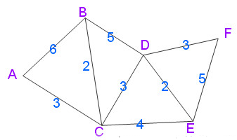
Dijkstra算法演示
节点 | A | B | C | D | E | F
距A点距离 | 0 | 6 | 3 | ∞ | ∞ | ∞
距离已确定 | 是 | 否 | 否 | 否 | 否 | 否

Slide 13
Dijkstra算法演示
节点 | A | B | C | D | E | F
距A点距离 | 0 | 5 | 3 | 6 | 7 | ∞
距离已确定 | 是 | 否 | 是 | 否 | 否 | 否

Slide 14
Dijkstra算法演示
节点 | A | B | C | D | E | F
距A点距离 | 0 | 5 | 3 | 6 | 7 | ∞
距离已确定 | 是 | 是 | 是 | 否 | 否 | 否

Slide 15
Dijkstra算法演示
节点 | A | B | C | D | E | F
距A点距离 | 0 | 5 | 3 | 6 | 7 | 9
距离已确定 | 是 | 是 | 是 | 是 | 否 | 否

Slide 16
Dijkstra算法演示
节点 | A | B | C | D | E | F
距A点距离 | 0 | 5 | 3 | 6 | 7 | 9
距离已确定 | 是 | 是 | 是 | 是 | 是 | 否

Slide 17
Dijkstra算法演示
所有节点的最短距离均已确定，算法结束
节点 | A | B | C | D | E | F
距A点距离 | 0 | 5 | 3 | 6 | 7 | 9
距离已确定 | 是 | 是 | 是 | 是 | 是 | 是

Slide 18
void dijkstra(int st)
{
memset(vis, false, sizeof vis);
memset(d, INF, sizeof d);
d[st] = 0;
for(int j = 1; j <= n - 1; j ++) {
int minid, mindis = INF;
for(int i = 1; i <= n; i ++) {
if(!vis[i] && d[i] < mindis) {
mindis = d[i];
minid = i;
}
}
vis[minid] = true;
for(int i = 1; i <= n; i ++) {
if(!vis[i] && d[i] > d[minid] + dis[minid][i])
{ d[i] = d[minid] + dis[minid][i]; }
}
}
}
核心代码
时间复杂度O(n^2)

Slide 19
Dijkstra的heap优化
vector<P> G[N];
int d[N];
void dijkstra(int st)
{
bool vis[N] = {false};
memset(d, INF, sizeof d), d[st] = 0;
priority_queue<P, vector<P>, greater<P>> que;
que.push(P{0, st});
while(que.size()) {
int now = que.top().second, dis = que.top().first;
que.pop();
if(vis[now]) continue;
vis[now] = true;
for(int i = 0; i < G[now].size(); i ++)
if(d[now] + G[now][i].first < d[G[now][i].second]) {
d[G[now][i].second] = d[now] + G[now][i].first;
que.push(P{d[G[now][i].second], G[now][i].second});
}
}
}
时间复杂度O(nlogn)

Slide 20
负环
在一个带权图中，存在一个环的权值之和为负。
如果包含负环，则意味着最短路径不存在。因为只要在负权回路上不断兜圈子，所得的最短路长度可以任意小。

Slide 21
Floyd判断负环
在三重循环的第二层多加一个判断，
判断一个点到自己的最短路是不是负的即可。

Slide 22
bool floyd() {
for(int k = 1; k <= n; k ++)
for(int i = 1; i <= n; i ++) {
for(int j = 1; j <= n; j ++)
if(dis[i][j] < dis[i][k] + dis[k][j])
dis[i][j] = dis[i][k] + dis[k][j];
if(dis[i][i] < 0) return true;
}
return false;
}
返回true即为存在负环。

Slide 23
dijkstra无法判断负环
由于dijkstra算法的特性，如若遇到负权边，那么它可能将无法得到正确结果。
如果遇到负环，当然dijkstra将无计可施。

Slide 24
Bellman-Ford算法与SPFA算法
Dijkstra算法是处理单源最短路径的有效算法，但它局限于边的权值非负的情况，若图中出现权值为负的边，Dijkstra算法就会失效，求出的最短路径就可能是错的。这时候，就需要使用其他的算法来求解最短路径，Bellman-Ford算法就是其中最常用的一个，而SPFA为Bellman-Ford的队列优化。

Slide 25
Bellman-Ford算法思路
数组d[i]记录从源点s到顶点i的路径长度，初始化数组 d[s]为0；
以下操作循环执行至多n-1次，n为顶点数：对于每一条边e(u, v)，如果d[u] + w(u, v) < d[v]，则另d[v] = d[u]+w(u, v)。w(u, v)为边e(u,v)的权值； 若上述操作没有对d进行更新，说明最短路径已经查找完毕，或者部分点不可达，跳出循环。否则执行下次循环；
除此之外，bellman-ford 算法还可以检测出一个图是否含有负权回路。如果进行n-1轮松弛操作之后仍然存在d[v] > d[u] + w(u, v)的情况，也就是说在进行n-1轮松弛后，仍可以继续成功松弛，那么此图必然存在负权回路。

Slide 26
bool Bellman_Ford()
{
for(int i=1; i<=n - 1; ++i)
for(int j=1; j<=m; ++j)
relax(e[j].u, e[j].v, e[j].w);
bool flag = 1;
// 判断是否有负环路
for(int i=1; i<=m; ++i)
if(d[e[i].v] > d[e[i].u] + e[i].w)
{
flag = 0;
break;
}
return flag;
}
void relax(int u, int v, int w)
{
if(d[v] > d[u] + w)
d[v] = d[u] + w;
}
时间复杂度O(n*m)

Slide 27
SPFA算法
队列优化的Bellman-Ford。
建立一个队列，最初队列中只含有起点 1。
取出队头节点 x，扫描它的所有出边(x, y, z)，若 d[y] > d[x] + z，则使用 d[x] + z 更新 d[y]。同时，若 y 不在队列中，则把 y 入队。
重复以上步骤，直到队列为空。

Slide 28
bool SPFA(int st)
{
int vis[N] = {0};
memset(d, INF, sizeof d);
d[1] = 0, vis[1] = true;
queue<int > que;
que.push(st);
while(!que.empty()){
int now = que.front();
que.pop();
for(int i = 1; i <= n; i ++){
if(d[i] > d[now] + d[now][i]){
que.push(i);
vis[i] ++;
if(vis[i] >= n) return true;
d[i] = d[now] + d[now][i];
}
}
}
return false;
}
核心代码
时间复杂度O(k*m)
其中k是一个较小的常数
但是在特殊构造的图中
该算法很可能退化成
O(n*m)。

Slide 29
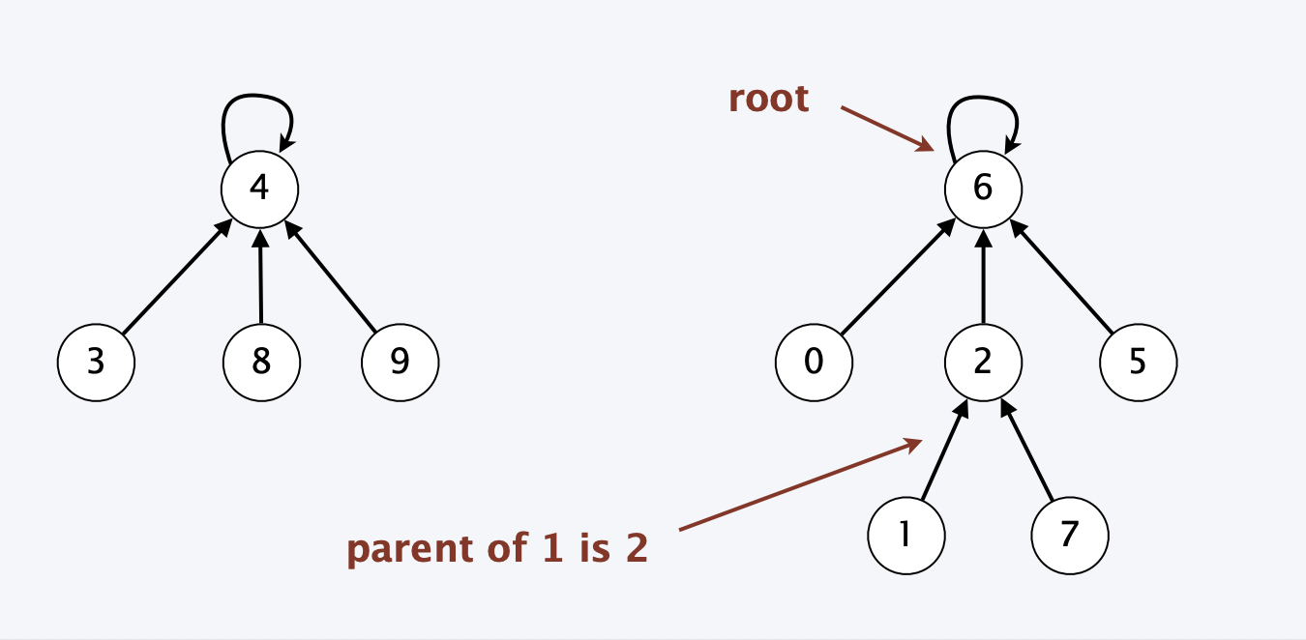
并查集
并查集是一种树型的数据结构，用于处理一些不相交集合的合并及查询问题。
常常在使用中以森林来表示。

Slide 30
在并查集上支持以下两种运算：
find(x) ：返回包含x的集合的根节点(root)
union(x, y)：将包含x的集合与包含y的集合并起来

Slide 31
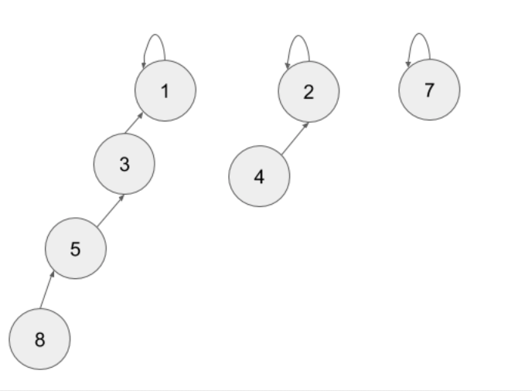
Find(x)
对于FIND(x)，从x开始不断的寻找它的父节点，
直到找到一个元素的父节点是它本身，则完成。

Slide 32
void get(int x)
{
if(father[x] == x) return x;
return get(father[x]);
}

Slide 33
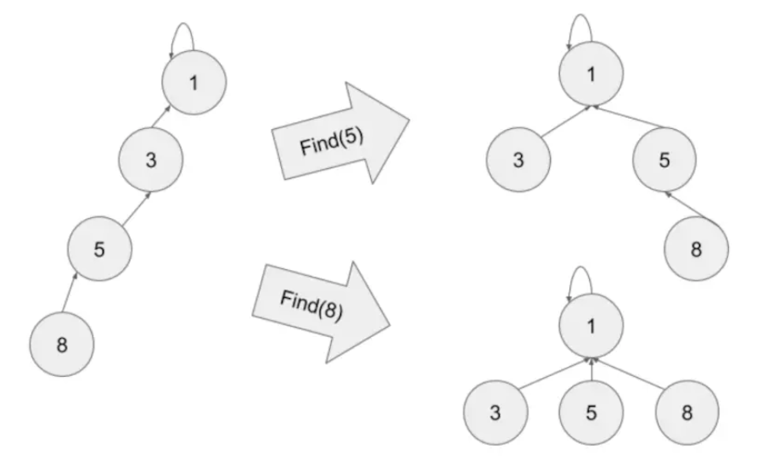
优化方法是使用路径压缩，不断将“中间路径”的节点直接与祖先节点连接。

Slide 34
void get(int x)
{
if(father[x] == x) return x;
return father[x] = get(father[x]);
}

Slide 35
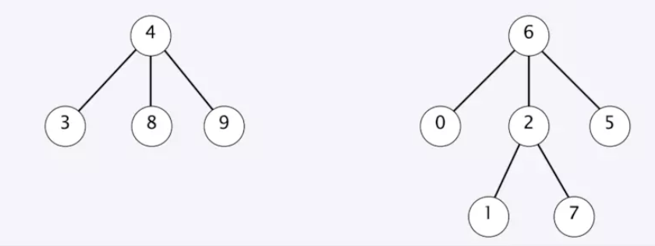
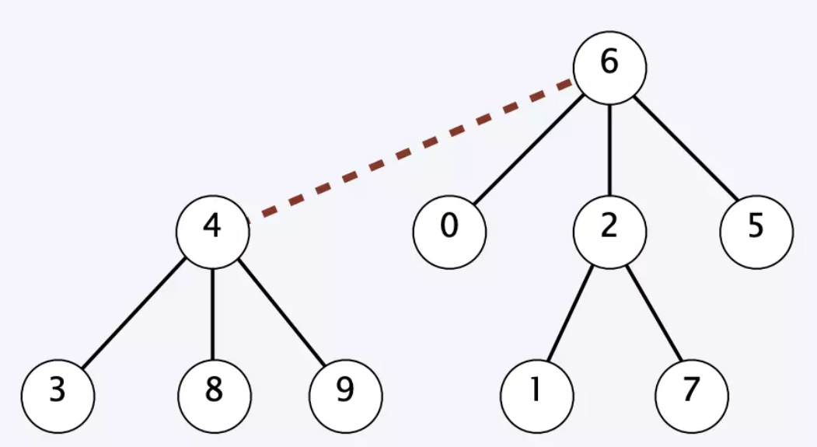
Union(x,y)
集合合并就是将一个集合的祖先作为另一个集合的祖先的父节点，从而合并。

Slide 36
bool unions(int x, int y)
{
int rx = get(x), ry = get(y);
if(rx != ry) {
f[rx] = ry;
return true;
}
return false;
}

Slide 37
最小生成树
最小生成树是带权无向连通图中权值最小的生成树，根据图中生成树定义可知，V 个顶点的连通图中，生成树中边的个数为 V-1，向生成树中添加任意一条边，则会形成环。生成树存在多种，其中权值之和最小的生成树即为最小生成树。

Slide 38
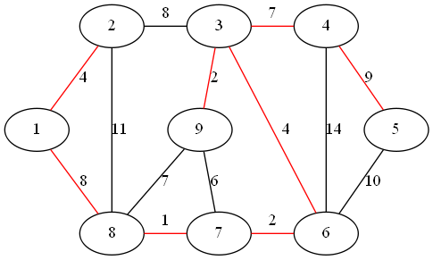

Slide 39
prim 算法
算法过程
1. 按照距离的远近,选择最近的顶点加入到子图中
2. 更新相邻顶点对子图的距离
3. 重复执行步骤 2，直到顶点集合为空

Slide 40
for(int i = 1; i <= n; ++i){
int flag = -1, min = INF;
for(int j = 1; j <= n; ++j)
if(!vis[j] && min > d[j]){
min = d[j];
flag = j;
}
if(flag == -1) continue;
vis[flag] = 1;
ans += min;
for(int j = 1; j <= n; ++j)
if(!vis[j] && G[flag][j] < d[j])
d[j] = G[flag][j];
}
return ans;
}
int prim(int st)
{
int ans = 0;
for(int i = 1; i <= n; ++i){
d[i] = G[st][i];
vis[i] = 0;
}
vis[st] = 1;
时间复杂度O(n^2)

Slide 41
kruskal 算法
算法过程
1. 对边集合进行排序
2. 选择最小权值边，若不构成环，则添加到集合中
3. 重复执行步骤 2，直到添加 V-1 条边

Slide 42
int get(int x)
{
if(f[x] == x) return x;
return f[x] = get(f[x]);
}
bool unions(int x, int y)
{
int rx = get(x), ry = get(y);
if(rx != ry) {
f[rx] = ry;
return true;
}
return false;
}
int kruskal()
{
sort(e + 1, e + 1 + m);
int ans = 0;
for(int i = 1; i <= m; i ++) {
if(unions(e[i].x, e[i].y)) {
ans += e[i].d;
}
}
return ans;
}
时间复杂度O(mlogm)

Slide 43
总结
最短路算法
多源最短路
Floyd 时间复杂度O(n^3)，可处理负权边与判断负环。
2. 单源最短路
Dijkstra 时间复杂度O(n^2)，堆优化O(nlogn)，不可处理负权边与判断负环。
Bellman-Ford 时间复杂度O(n*m)，队列优化(SPFA)O(k*n)可以处理负权边与判断负环。

Slide 44
总结
并查集
两个操作维护集合关系 get()、unions()。

Slide 45
总结
最小生成树
Prim算法，时间复杂度O(n^2)。可以类比dijkstra算法进行优化，时间复杂度O(mlogn)。
Kruskal算法，时间复杂度O(mlogm)。
Prim算法适用于稠密图，kruskal适用于稀疏图。

